Slide 1
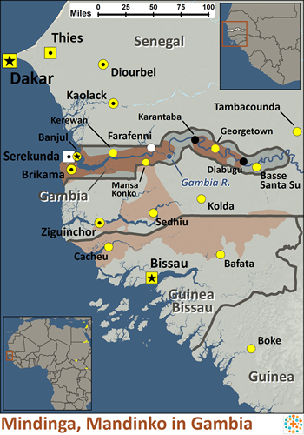
为万国祷告 “在列邦中述说他的荣耀！在万民中述说他的奇事！诗96：3”
曼丁卡人 在 冈比亚
曼丁卡社会分为三个部分：自由民、工匠和奴隶。虽然自由民曾经只是贵族，但如今他们的阶层包括农民、商人和神职人员。大多数曼丁卡人是农民。曼丁卡村庄由氏族组成，每个氏族共有一个姓。曼丁卡人信奉伊斯兰教，尽管这已经与他们的传统信仰相融合，而且很少人知道这些仪式的意思。有人在清真寺祈祷，然后供奉一只鸡给村里庄的神灵，这并不罕见。
事工阻礙: 由于曼丁卡人信奉伊斯兰教，可能会对福音产生抵触。
外展创意想法: 由于曼丁卡人对工匠（尤其是铁匠和皮革工人）往往怀有敬畏之心，因此经由艺术进行教育可能有益。曼丁卡人特别喜欢音乐，他们的赞美歌手（griots）甚至影响了四个西非国家的国歌。文化上合适的福音音乐可以成为极好的传福音工具。
经文焦点："你 在 我 前 後 环 绕 我 ， 按 手 在 我 身 上 。这 样 的 知 识 奇 妙 ， 是 我 不 能 测 的 ， 至 高 ， 是 我 不 能 及 的 。” - 诗篇 139:5-6
祷告重点:祈祷来自这个未得之民群体中的许多人，将敬畏主的赐福。 求主在冈比亚的曼丁卡人当中建立坚固的教会团体。 为专注于曼丁卡人的宣教士祷告，求主赐给他们属灵的智慧和恩惠。 求主让曼丁卡信徒有胆量和爱心，与家人和邻居分享福音。
由 约书亚计划 Joshua Project提供
認識主更多 傳揚主更多
教会周报
2024 年 6 月 2 日
Place for Pic / logo
总人口数: | 1,165,000
世界人口: | 2,435,500
主要语言: | Mandinka
主要宗教: | 伊斯兰教
圣经: | 完整的 圣经翻译
线上语音NT: | 有
耶穌传: | 有
录音: | 有
基督的追随者: | 少于0.2%
主日崇拜
10点 (含线上直播）
主题：伟大的修复者
经文: 彼得前书 5：8-11
讲员：Pastor Bijoy
本周经文（和合本) — 彼得前书 5：8-11
8务要谨守，儆醒。因为你们的仇敌魔鬼，如同吼叫的狮子，遍地游行，寻找可吞吃的人。9你们要用坚固的信心抵挡他，因为知道你们在世上的众弟兄也是经历这样的苦难。10那赐诸般恩典的神曾在基督里召你们，得享他永远的荣耀，等你们暂受苦难之後，必要亲自成全你们，坚固你们，赐力量给你们。11愿权能归给他，直到永永远远。阿们！
欢迎大家加入聚会前祷告会 - 主日上午9:30教会副堂
教会祷告会每月第一和第三周日晚七点
49 Maxwelton Drive, Mairangi Bay, North Shore, Auckland 0630
电话 09 478-6314, 教会网站: www.mairangichurch.org.nz, 电邮: office@mairangichurch.org.nz

Slide 2
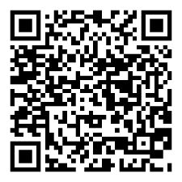
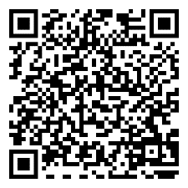
欢迎来到麦朗依湾社区教会 (MBCC)
如果您是第一次来到我们当中参加我们的主日崇拜，请在聚会结束后到我们的欢迎角，我们将非常乐意回答您有关教会的问题。我们是个国际性多元文化教会，每周迎接来自各国的家庭和个人，向各样语言和文化背景的会众开放。
欢迎中国朋友参加. どの国の方も大歓迎します。
教会消息
祷告及代祷 “你们要互相代求,”雅各书5:16下
请在教会的祷告墙上留下你的代祷事项，蒙应允的祷告或者见证。记得今天起在这一周中为墙上的代祷事项祷告。
感恩和祷告
为教会的弟兄姐妹们祷告。愿圣灵亲自带领我们，在爱心与知识上同得长进，向下扎根于基督磐石，向上结出圣灵的果子。
为Ming 和Shuping 的治疗祷告，求主来医治他们的身体，赐予他们刚强与精力。
教会外展项目
街头传福音 每周六 上午10.00 – 12.00 Flora: 021 201 9577
幼儿音乐谷 第2、4、5的周四（学期中) 上午10.30 – 12.00 Maki: 027 3803627 （日文）
食物银行 联络 Caroline/Dalice
福音插花 不定期 Annie Zhang: 027 3939345
遇见神 (教会敬拜祷告会)
（每月第一和第三个主日晚上七点）
6月3日今晚，6月16号
@ 7点-8点 于小厅 举行
您可以在不同的语言组里用母语祷告。
月度崇拜 不同语言(每月一次)
中文崇拜：最后一个周五晚 7:30
如果您需要听中文翻译可以向服事人员要一个耳机。请将需要充电的耳机放在黄色的盒子里，正常的耳机请关闭电源放回原来的盒子。
教会联系信息
教会办公室: 09 478-6314, office@mairangichurch.org.nz
周二至周五早上9：30 – 下午12：30 （其它时间请预约）
暂代主任 牧师 David Yeh：022 5220 670, david@mairangichurch.org.nz
协理牧师 Bijoy Joy：020 4020 6404, bijoy@mairangichurch.org.nz
华语传道 Wendy Liu: 021 0265 4800, wendy@mairangichurch.org.nz
教会行政 Joanne Sham: office@mairangichurch.org.nz
麦子出售
$40 一袋，详情请咨询 John Tan。
如有特殊紧急的祷告需求，请联络叶牧师/文华传道，教会的代祷服事团队会为您祷告。
Bible League
腓力课程
7月13号（周六）
早上9.30 -下午4.30在教会举行。
紧急救助食物银行
Caroline La Grange: 021 124 6996, carolinelagrange7@gmail.com
Dalice Yang: 022 065 1109, yangjie625@gmail.com
智力问答之夜
时间： 7月20日 晚上5点-7点半
在教会楼下举行。
5人为一队，组队报名。
欢迎所有人参加，不限年龄、语言。
通过在本教会奉献支持神的事工？
联络教会办公室，或只需简单填写下列内容并递交给前台
（请自己也务必保留此记录！！）
请给我一个奉献号 (并非必须，但如果您有了奉献号作为参考备注，请连贯一致地使用）
需要 不需要
我需要奉献收据 (用作税务局退税，每个财务年度结束后开具） 收据上请开具我的名字 (请拼写清晰)：
并发至我的电邮信箱（请拼写清晰）:
一般/什一奉献 12-3050-0301948-00；食品银行 -03；外展事工 -04
新朋友信息
请扫以下二维码，留下您的信息，方便我们联络：
2024 洗礼
时间： 7月28日
请找Wendy / 叶牧师报名。
Ps Bijoy 会在 6 月3 日到 6 月26 日休假， 有事请找叶牧师.
English
中文

